Slide 1
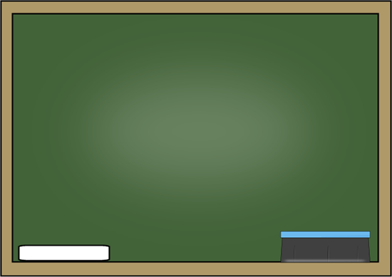
A | B | L | O | Ž
Ž
A
L
O
B
A
B
A

Slide 2



Slide 3

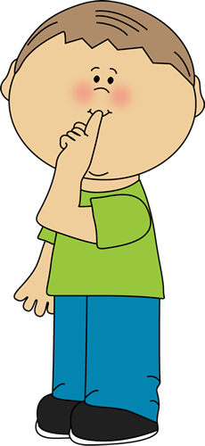

Ja som pani učiteľka.
Ja som žalobaba.
Ja som chlapec.

Slide 4

Prosím,
pani učiteľka,
on mi vzal gumičku !
Dobre, dobre, však ti ju vráti...
Sadni si.

Slide 5

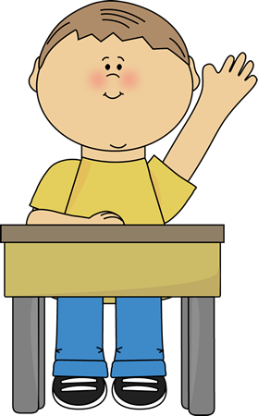
Prosím,
pani učiteľka, prosím...
Prosím, pani učiteľka, on sa mi posmieva...

Slide 6
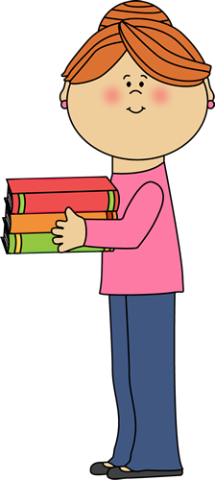


Nevysmievaj sa mu, Popović…
Žalobaba!
Ééééé!

Slide 7

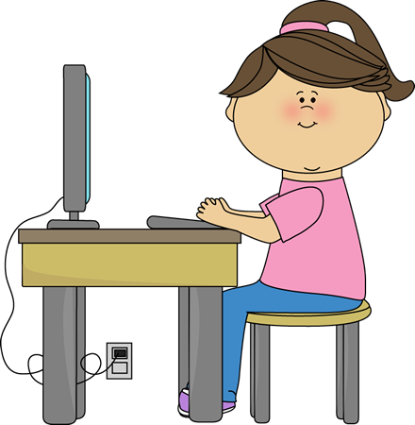
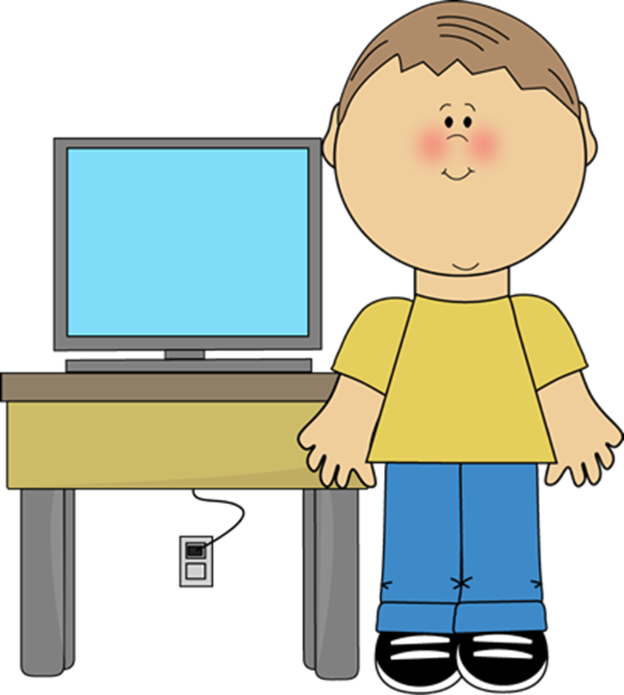
Prosím,
pani učiteľka, on mi hovorí, že som žalobaba.

Slide 8

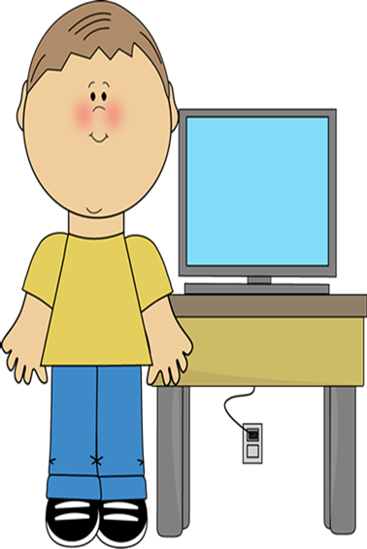
Nie si ty žalobaba – ty si
ž a l o d e d o !
Nie si ty žalobaba, len si sadni...
Tak vidíš, že som nie!

Slide 9

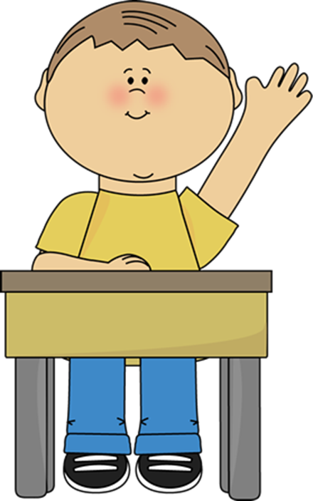
Nie je možné! Popović,Popović,
prestaň vyčíňať!
Éééé!
Pani učiteľka ti povedala, aby si prestal vyčíňať!
Prosím,
pani učiteľka, on mi hovorí, že som žalodedo!
Notes:
taä

Slide 10
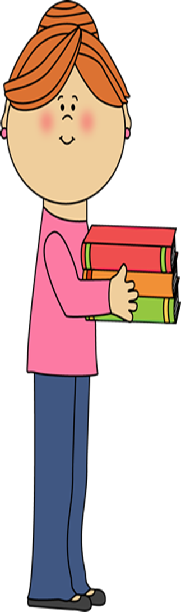
A čo ty jemu?
Prosím, pani učiteľka, on mi povedal, že ja nie som nič!
Nie si ty žalobaba, ani žalodedo – ty si
n i č !

Slide 11
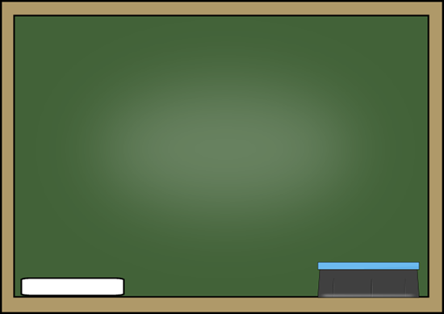
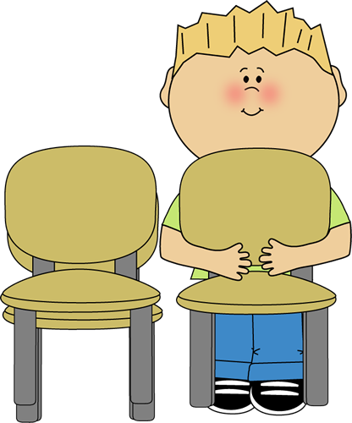

Potom je všetko v poriadku...
Sadnite si už a buďte poslušní.
Ani on nie je nič!

Slide 12
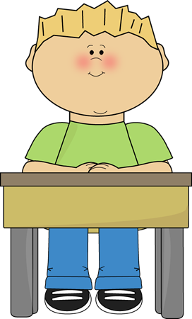
Prosím, on sa stále na mňa takto - díva!
Bééé!
Prosím, pani učiteľka, on sa na mňa
d í v a !
Čo hovoríš?

Slide 13
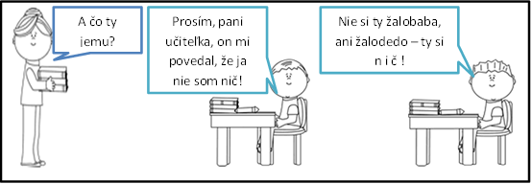
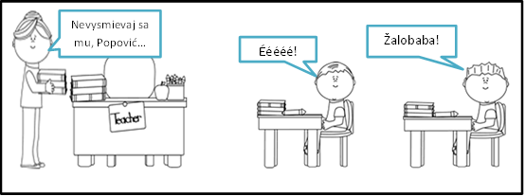
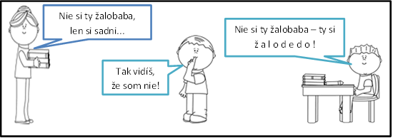

Slide 14
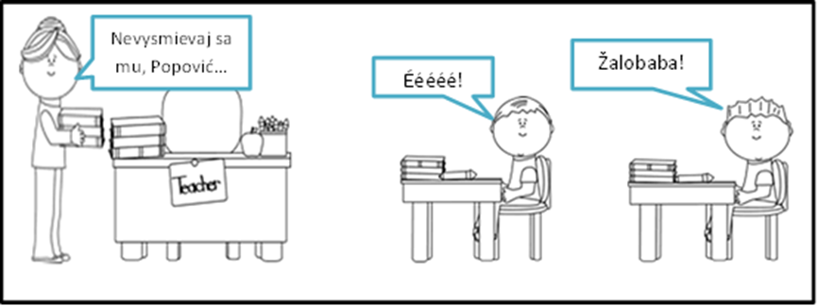
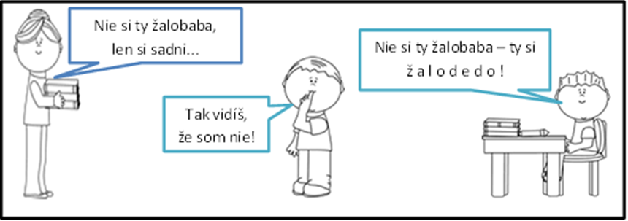
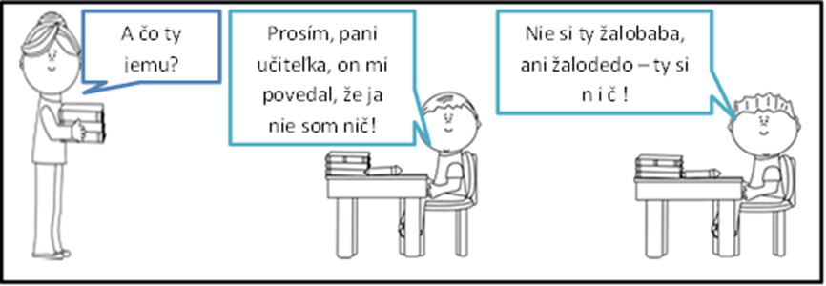
1
2
3

Slide 15
DO
LO
ŽA
DE

